Slide 1
Волейбол
Всё про волейбол.
Выполнила студентка группы 1ф/м 2-9
Дергунова Екатерина Руководитель: Князькова Е.А.

Slide 2
Что такое волейбол?
Волейбол— вид спорта, командная спортивная игра, в процессе которой две команды соревнуются на специальной площадке, разделённой сеткой, стремясь направить мяч на сторону соперника таким образом, чтобы он приземлился на площадке противника (добить до пола), либо чтобы игрок защищающейся команды допустил ошибку. При этом для организации атаки игрокам одной команды разрешается не более трёх касаний мяча подряд (в дополнение к касанию на блоке).

Slide 3
Спортивная игра – Волейбол
Центральный орган волейбола как международного вида спорта, определяющий свод правил — Международная федерация волейбола, FIVB (англ.). Волейбол входит в программу Олимпийских игр с 1964 года. Вопросы

Slide 4
Волейбол — неконтактный, комбинационный вид спорта, где каждый игрок имеет строгую специализацию на площадке. Важнейшими качествами для игроков в волейбол являются прыгучесть для возможности высоко подняться над сеткой, реакция, координация, физическая сила для эффективного произведения атакующих ударов.

Slide 5
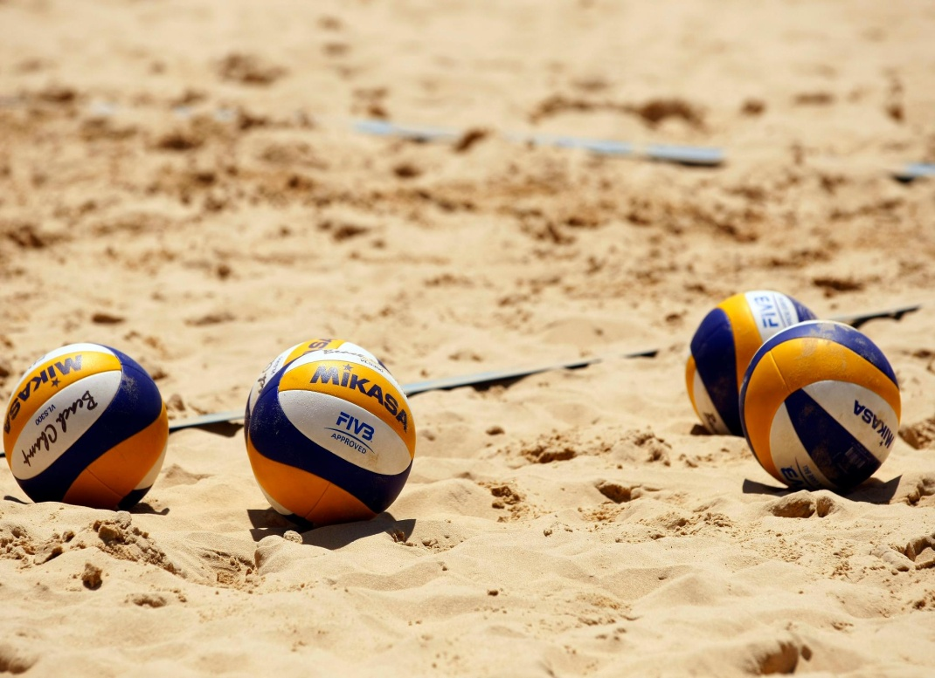
Волейбол для отдыха
Для любителей волейбол — распространённое развлечение и способ отдыха благодаря простоте правил и доступности инвентаря.

Slide 6
Виды
Существуют многочисленные варианты волейбола, ответвившиеся от основного вида — пляжный волейбол (олимпийский вид с 1996 года), волейбол на снегу, мини-волейбол, пионербол, парковый волейбол (утверждённый конгрессом FIVB в ноябре 1998 года в Токио), волейбол сидя (параолимпийский вид спорта). Вопросы

Slide 7
Вопросы
Как называется центральный орган волейбола как международного вида спорта, определяющий свод правил? Ответ
С какого года Волейбол входит в программу Олимпийских игр? Ответ
Назовите виды Волейбола. Ответ

Slide 8
Происхождение современного волейбола

Slide 9
Происхождение
Изобретателем волейбола считается Уильям Дж. Морган, преподаватель физического воспитания колледжа Ассоциации молодых христиан(YMCA) в городе Холиоке (штат Массачусетс, США). В 1895 году в спортивном зале он подвесил теннисную сетку на высоте 198 см, и его ученики, число которых на площадке не ограничивалось, стали перебрасывать через неё баскетбольный мяч. Морган назвал новую игру «минтонет».Вопросы

Slide 10
Позже игра демонстрировалась на конференции колледжей ассоциации молодых христиан в Спрингфилде и по предложению профессора Альфреда Т. Хальстеда получила новое название — «волейбол». В 1897 году в США были опубликованы первые правила волейбола: размер площадки 7,6×15,1 м (25 x 50 футов), высота сетки 198 см (6,5 фута), мяч окружностью 63,5—68,5 см (25—27 дюймов) и массой 340 г, количество игроков на площадке и касаний мяча не регламентировалось, очко засчитывалось только при собственной подаче, при неудачной подаче её можно было повторить, играли до 21 очка в партии.

Slide 11
Правила
В процессе развития игры её правила, техника и тактика постоянно совершенствовались. Основные правила, часть из которых дошла до наших дней, сформировались в 1915—1925 годах: с 1917 года розыгрыш партии был ограничен 15 очками, а высота сетки составила 243 см; в 1918 году было определено количество игроков на площадке — шесть; с 1922 года разрешено не более трёх касаний мяча; в 1925 году утверждены современные размеры площадки, размеры и вес волейбольного мяча. Эти правила применялись в странах Америки, Африки и Европы, в то время как в Азии вплоть до начала 1960-х годов играли по собственным правилам: с девятью или двенадцатью игроками на площадке 11×22 м без смены позиций игроками во время матча.

Slide 12
В 1922 году проведены первые общенациональные соревнования — в Бруклине состоялся чемпионат YMCA с участием 23 мужских команд. В 1924 году был образован Союз баскетбола и волейбола Чехословакии — первая в Европе спортивная организация по волейболу. Во второй половине 1920-х годов возникли национальные федерации Болгарии, СССР, США и Японии. В тот же период формируются главные технические приёмы — подача, передачи, атакующий удар и блок. На их основе возникает тактика командных действий. Вопросы

Slide 13
В 1930-е годы появились групповой блок и страховка, варьировались атакующие и обманные удары. В 1936 году на конгрессе международной федерации по гандболу, проводившемся в Стокгольме, делегация Польши выступила с инициативой организовать технический комитет по волейболу как часть федерации по гандболу. Была образована комиссия, в которую вошли 13 стран Европы, 5 стран Америки и 4 страны Азии. Членами этой комиссии в качестве основных были приняты американские правила с незначительными изменениями: замеры проводились в метрических пропорциях, мяча можно было касаться всем телом выше пояса, после касания мяча на блоке игроку было запрещено повторное касание подряд, высота сетки для женщин — 224 см, зона подачи была строго ограничена. Вопросы

Slide 14
Вопросы
1) Кого называют изобретателем Волейбола? Ответ
2) В каком году провели первые общенациональные соревнования? Ответ
3) В каком году появился групповой блок и страховка? Ответ

Slide 15
Послевоенная история

Slide 16
После окончания Второй мировой войны (1939—1945) стали расширяться международные контакты. 18—20 апреля 1947 года в Париже состоялся первый конгресс Международной федерации волейбола (FIVB) с участием представителей 14 стран: Бельгии, Бразилии, Венгрии, Египта, Италии,
Нидерландов, Польши, Португалии, Румынии, США, Уругвая, Франции, Чехословакии и Югославии, которые и стали первыми официальными членами FIVB.

Slide 17
В 1949 году в Праге состоялся первый чемпионат мира среди мужских команд В 1951 году на конгрессе в Марселе FIVB утвердила официальные международные правила, а в её составе были образованы арбитражная комиссия и комиссия по разработке и совершенствованию правил игры. Были разрешены замены игроков и тайм-ауты в партиях, матчи как мужских, так и женских команд стали проводиться в 5 партий. Вопросы

Slide 18
Первым президентом FIVB был избран французский архитектор Поль Либо, впоследствии неоднократно переизбиравшийся на этот пост до 1984 года. В 1957 году на 53-й сессии Международного олимпийского комитета волейбол был объявлен олимпийским видом спорта; на 58-й сессии принято решение о проведении волейбольных соревнований среди мужских и женских сборных на Играх XVIII Олимпиады в Токио. После токийской Олимпиады было внесено существенное изменение в правила игры — блокирующим разрешили переносить руки над сеткой на сторону соперника и повторно касаться мяча после блокирования. В 1970 году введены антенны на краях сетки, в 1974 году появились судейские жёлтая и красная карточки. Вопросы

Slide 19
В международных соревнованиях 1960—1970-х годов наибольших успехов добивались национальные сборные команды СССР, Чехословакии, Польши, Румынии, Болгарии, Японии. У женщин вплоть до московской Олимпиады-1980 наиболее значимым выглядело соперничество советской и японской школ — сборные СССР и Японии разыгрывали друг с другом золотые медали на первых четырёх олимпийских турнирах и одержали в них по две победы. Определённых успехов также добились сборные Польши, ГДР, Румынии, Чехословакии, Северной и Южной Кореи. В 1978 году привычную расстановку сил в женском волейболе нарушила сборная Кубы, неожиданно при огромном преимуществе над соперниками выигравшая проводившийся в Советском Союзе чемпионат мира.

Slide 20
Вопросы
В каком году состоялся первый чемпионат мира после второй мировой войны? Ответ
В каком году Волейбол стал Олимпийским видом спорта? Ответ
В каком году появились судейские жёлтая и красная карточки? Ответ

Slide 21
Развитие игры в 1980—1990-е годы

Slide 22
В 1984 году Поля Либо сменил на посту президента FIVB доктор Рубен Акоста, адвокат из Мексики. По инициативе Рубена Акосты произведены многочисленные изменения в правилах игры, направленные на повышение зрелищности соревнований и «телегеничности» волейбола, связанной с сокращением продолжительности матчей.

Slide 23
Накануне Олимпийских игр-1988 в Сеуле состоялся XXI конгресс FIVB, где были приняты изменения в регламенте решающей пятой партии: она стала играться по системе «ралли-пойнт», или «тай-брейк» («розыгрыш — очко»), в 1990-е годы также устанавливался «потолок» в 17 очков для первых четырёх партий (то есть они могли заканчиваться при преимуществе соперников в 1 очко со счётом 17:16). Проводился эксперимент с ограничением волейбольных партий по времени, однако в октябре 1998 года на конгрессе FIVB в Токио было принято ещё более революционное решение — играть по системе «ралли-пойнт» каждую партию: первые четыре до 25 очков, пятую — до 15. В 1996 году разрешены касание мяча любой частью тела (в том числе ногой), в 1997 году FIVB предложила национальным сборным включать в свои составы игрока либеро. Вопросы

Slide 24
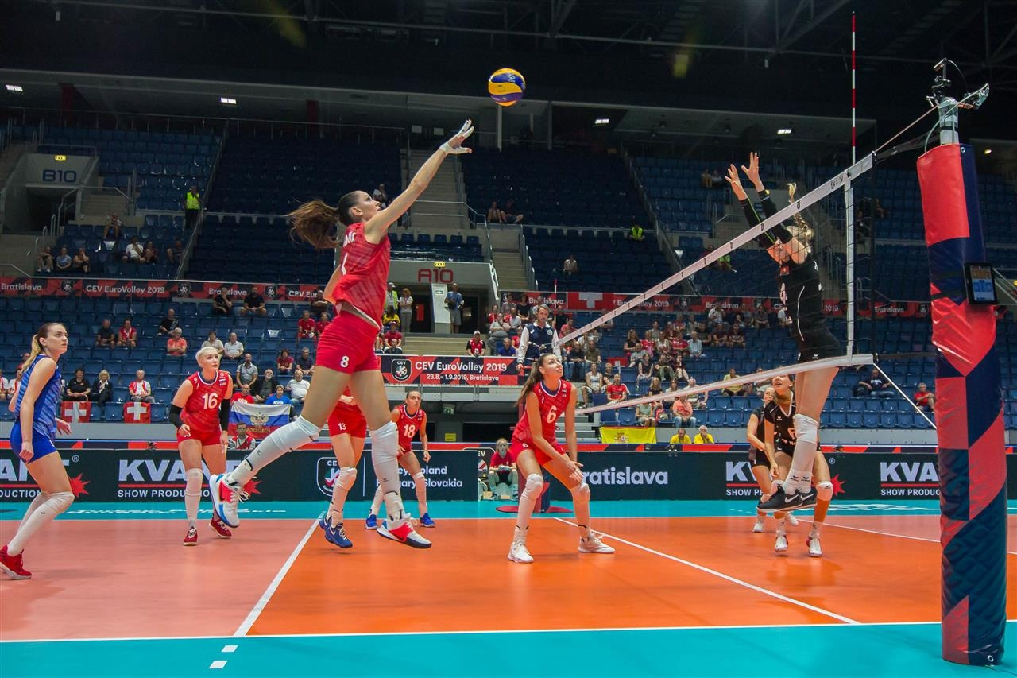
В этот период продолжали совершенствоваться техника и тактика игры. В начале 1980-х появилась подача в прыжке и почти перестала применяться боковая подача, увеличилась частота нападающих ударов с задней линии, произошли изменения в способах приёма мяча — прежде непопулярный приём снизу стал господствующим, а приём сверху с падением почти исчез. Сузились игровые функции волейболистов: например, если раньше в приёме были задействованы все шесть игроков, то с 1980-х годов выполнение этого элемента стало обязанностью двух доигровщиков.

Slide 25
Игра стала более силовой и быстрой. Волейбол увеличил требования к росту и атлетической подготовке спортсменов. Если в 1970-е годы в команде могло не быть вообще ни одного игрока ростом выше 2-х метров, то с 1990-х годов всё изменилось. В командах высокого класса ниже 195—200 см обычно только связующий и либеро. В число сильнейших добавились новые команды — Бразилия, США, Куба, Италия, Нидерланды, Югославия.

Slide 26
С 1990 года стала разыгрываться Мировая лига — ежегодное коммерческое соревнование, призванное увеличить популярность волейбола во всём мире. С 1993 года проводится аналогичное соревнование у женщин — Гран-при. Со второй половины 1980-х годов в Италии создаётся первая по-настоящему профессиональная лига, организация которой становится примером для национальных чемпионатов других стран.

Slide 27
В 1985 году в Холиоке открыт волейбольный Зал славы, в который заносятся имена наиболее выдающихся игроков, тренеров, команд, организаторов, судей.Вопросы

Slide 28
Вопросы
В каком году было принято решение играть по системе «ралли- пойнт», т.е четыре партии до 25 очков, а пятую партию до 15 очков? Ответ
В каком году разрешено касаться мяча любой частью тела? Ответ
Где и когда был открыт зал волейбольной славы? Ответ

Slide 29
Волейбол в наши дни

Slide 30
С 2015 года FIVB объединяет 221 национальную федерацию волейбола, игра является одним из самых популярных видов спорта на Земле. Наиболее развит волейбол как вид спорта в таких странах, как Россия, Бразилия, Китай, Италия, США, Япония,
Польша, Сербия. Действующим чемпионом мира среди мужчин является сборная Польши, среди женщин — сборная Сербии.Вопросы

Slide 31
В 2008—2012 годах в должности президента Международной федерации волейбола работал китаец Вэй Цзичжун, 21 сентября 2012 года на XXXIII Конгрессе FIVB в Анахайме (Калифорния) новым президентом организации выбран бразилец Ари Граса.

Slide 32
Руководство FIVB продолжает вести работу над усовершенствованием волейбольных правил. Некоторые изменения по толкованию ошибок «касание сетки» и «заступ» на игровую половину противника, уточнению определения блокирования, расширению заявки команды на официальные международные турниры до 14 игроков, 2 из которых либеро, были утверждены в 2009 году на XXXI конгрессе FIVB в Дубае. В том же году на клубном чемпионате мира в Дохе (этот турнир был возрождён после 17-летнего перерыва) была опробована так называемая «золотая формула», согласно которой принимающая команда свою первую атаку должна проводить строго с задней линии. На практике это нововведение, которое по замыслу должно способствовать выравниванию возможностей соперников и позволить мячу дольше находиться в воздухе, не только не дало ожидаемого эффекта, но и привело к уменьшению зрелищности игры, за что было подвергнуто критике со стороны многих игроков, тренеров, специалистов и любителей волейбола и больше не применялось. Вопросы

Slide 33
По новой редакции правил, вступившей в действие в 2013 году, наказание игрока жёлтой карточкой не сопровождается проигрышем очка. В апреле 2013 года было принято решение отложить реализацию правила, ужесточающего требования к приёму подачи сверху и вместе с тем предложено рассмотреть вопрос о сокращении продолжительности партии с 25 до 21 выигранного очка и уменьшении пауз между розыгрышами мяча. В том же году последнее нововведение было опробовано в турнирах Евролиги, чемпионате мира среди мужских старших молодёжных команд, чемпионатах Бразилии, но дальнейшего распространения не получило. Также с 2013 года на международных соревнованиях под эгидой FIVB и CEV активно применяется система видео просмотров.Вопросы

Slide 34
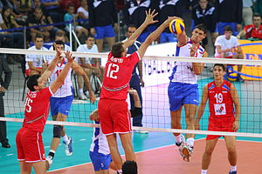
1 ноября 2014 года на XXXIV конгрессе FIVB, состоявшемся в Кальяри, было отменено принятое в 2009 году правило, допускавшее касание сетки, если оно не создавало помеху для игры соперника. Как и прежде, любое касание игроком сетки стало считаться ошибкой. Кроме того для международных соревнований конгресс принял решение об уменьшении размера свободной зоны от лицевых линий с 8 до 6,5 м, внесении в заявку на матчи всех 14 допущенных к турниру игроков и возможности уменьшения по предложению спонсоров и телевидения тренерских и/или технических тайм-аутов.

Slide 35
Вопросы
Сколько национальных федераций объединяет Международная Федерация Волейбола? Ответ
Назовите общее количество игроков в заявке команды. Ответ
С какого года применяется система видео просмотров? Ответ

Slide 36
Общие правила

Slide 37
Игра ведётся на прямоугольной площадке размером 18х9 метров. Волейбольная площадка разделена посередине сеткой. Высота сетки для мужчин — 2,43 м, для женщин — 2,24 м.
Игра ведётся сферическим мячом окружностью 65—67 см, массой 260—280 г.
Каждая из двух команд может иметь в составе до 14 игроков, на поле во время игры могут находиться 6 игроков. Цель игры — атакующим ударом добить мяч до пола, то есть до игровой поверхности площадки половины противника, или заставить его ошибиться.
Игра начинается вводом мяча в игру при помощи подачи согласно жребию. После ввода мяча в игру подачей и успешного розыгрыша подача переходит к той команде, которая выиграла очко. Площадка по количеству игроков условно разделена на 6 зон. После каждого перехода право подачи переходит от одной команды к другой в результате розыгрыша очка, игроки перемещаются в следующую зону по часовой стрелке.

Slide 38
Расстановка

Slide 39
Чёткой границы между зонами 1—6 нет, однако существуют ограничения на расстановку и действия игроков на площадке:
1) игроки делятся на «переднюю линию» (зоны 2, 3, 4) и «заднюю линию» (зоны 1, 5, 6). Игроки задней линии не могут ставить блок и атаковать выше троса в передней зоне около сетки (ближе трёхметровой линии).
2) во время подачи игроки на каждой стороне должны стоять так, чтобы игрок задней линии не находился ближе к сетке, чем соответствующий ему игрок передней линии (1 не ближе 2, 6 не ближе 3, 5 не ближе 4), также должен соблюдаться порядок внутри каждой из линий: слева направо должны располагаться игроки 4, 3 и 2; также слева направо должны располагаться игроки 5, 6 и 1. Однако правила, например, не запрещают игроку 5 зоны стоять ближе к сетке, чем игрок зоны 3. После подачи игроки могут произвольно перемещаться по площадке. Вопрос

Slide 40
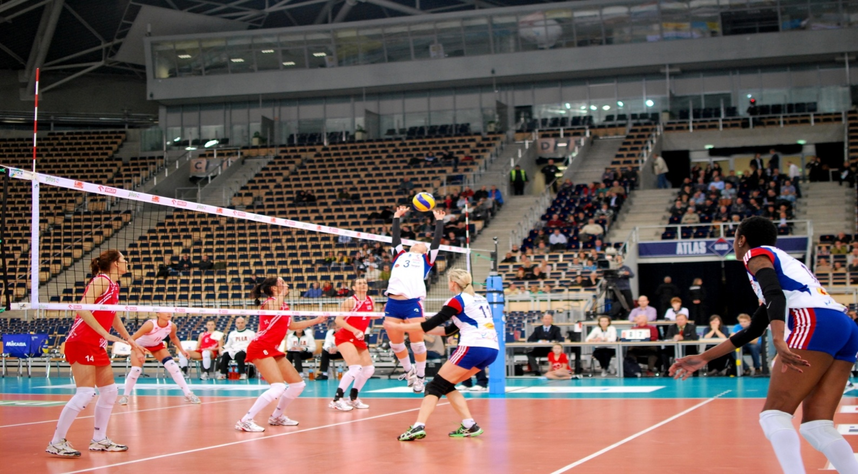
В современном профессиональном волейболе игроки специализируются на игре в определённой зоне («амплуа игроков»), перед подачей они встают на площадке так, чтобы выполнить требования к расстановке, а после подачи перемещаются в удобную для себя зону до конца розыгрыша.

Slide 41
Вопрос
1) В какой зоне расположен игрок, подающий мяч? Ответ

Slide 42
Подача

Slide 43
Выполняет подачу игрок, который в результате последнего перехода перемещается из второй в первую зону. Подача производится из зоны подачи за задней линией игровой площадки с целью приземлить мяч на половине противника или максимально усложнить приём. Не допускается заступ на игровую площадку во время подачи. В полёте мяч может коснуться сетки, но не должен касаться антенн или их мысленного продолжения вверх. Если мяч коснётся поверхности игровой площадки на стороне принимающей команды, подающей команде засчитывается очко. Если игрок, который подавал, нарушил правила или отправил мяч в аут, то очко засчитывается принимающей команде. Не разрешается блокировать мяч при подаче, прерывая его траекторию над сеткой. Если очко выиграно командой, которая подавала мяч, то подачу продолжает выполнять тот же игрок.
В современном волейболе наиболее распространена силовая подача в прыжке. Её противоположностью является укороченная (планирующая, тактическая) подача, когда мяч направляется близко к сетке. Вопрос

Slide 44
Вопрос
1) Будет ли засчитана подача, если она выполнена игроком с игровой площадки, а не из-за задней игровой линии? Ответ

Slide 45
Приём подачи

Slide 46
Обычно принимают мяч игроки, стоящие на задней линии, то есть в 5-й, 6-й, 1-й зонах. Однако принять подачу может любой игрок. Игрокам принимающей команды разрешается сделать три касания (игроку нельзя дважды подряд трогать мяч) и максимум третьим касанием перевести мяч на половину противника. Обрабатывать мяч на приёме можно в любом месте площадки и свободного пространства, но только не на самой половине площадки противника. При этом если приходится пасом переводить мяч обратно на свою игровую половину, вторая передача из трёх не может проходить между антеннами, а обязательно должна проходить мимо антенн. При приёме не допускается никакая задержка мяча при его обработке, хотя принимать мяч можно любой частью тела. Планирующую подачу могут принимать 2 игрока на задней линии, но для приёма силовой подачи требуется уже 3 игрока. Вопросы

Slide 47
Вопрос
1) Сколько касаний разрешается сделать игрокам принимающей команды? Ответ

Slide 48
Атака

Slide 49
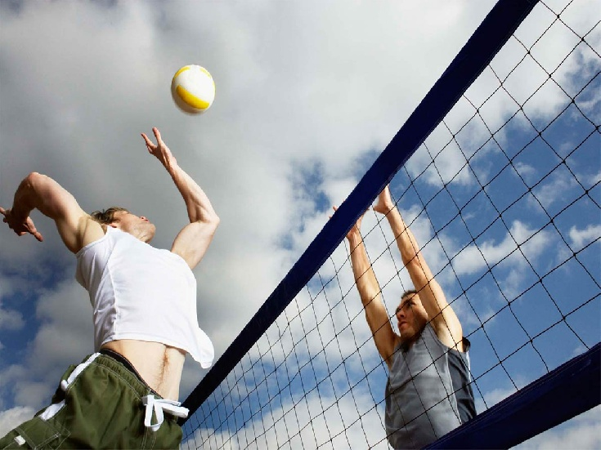
Выдержка из Официальных волейбольных правил:
14.1.1 Все действия, в результате которых мяч направляется на сторону соперника, исключая подачу и блок, считаются атакующими ударами.
— Официальные правила волейбола 2015-2016

Slide 50
Обычно при хорошем приёме мяч принимается игроками задней линии (1-е касание) и доводится до связующего игрока. Связующий передаёт (2-м касанием) мяч игроку для выполнения атакующего удара (3-е касание). При атакующем ударе мяч должен пройти над сеткой, но в пространстве между двумя антеннами, при этом мяч может задеть сетку, но не должен задевать антенны или их мысленные продолжения вверх. Игроки передней линии могут атаковать с любой точки площадки. Игроки задней линии перед атакой должны отталкиваться за специальной трёхметровой линией. Либеро может атаковать, только если мяч (хотя бы частично) находится ниже линии верхнего края сетки.
Различают атакующие удары: прямые (по ходу) и боковые, удары с переводом вправо (влево) и обманные удары (скидки). Все атакующие удары выполняются только на своей стороне, переносить руки на сторону противника можно только после выполнения удара. Вопросы

Slide 51
Вопрос
1) Можно ли атаковать перенеся руки над сеткой на стороне противника? Ответ

Slide 52
Блокирование

Slide 53
Это игровой приём, при котором защищающаяся команда препятствует переводу мяча при атаке противника на свою сторону, перекрывая его ход любой частью тела над сеткой, обычно руками, перенесёнными на сторону противника в рамках правил. Разрешается переносить руки на сторону противника при блокировании в той степени, чтобы они не мешали противнику до его атаки или другого игрового действия.
Блок может быть одиночным или групповым (двойным, тройным). Касание блока не считается за одно из трёх касаний. Блокировать могут только те игроки, что стоят на передней линии, то есть в зонах 2, 3, 4 Вопросы

Slide 54
Вопрос
1) Считается ли касание блока за одно из трёх касаний? Ответ

Slide 55
Либеро

Slide 56
Либеро
Либеро (итал. libero «свободный») в волейболе— специальный игрок в составе команды, выполняющий только защитные функции.
Основными задачами, выполняемыми либеро в игре, являются приём атакующих ударов соперника, подбор отскоков от блока и сбросов. Также либеро не имеет права блокировать или нападать. Вопросы

Slide 57
Один или двое игроков (до 2009 года — только один игрок) команды могут быть назначены либеро. Игроки этого амплуа не могут участвовать в блоке, подавать, выполнять нападающий удар по мячу, полностью находящемуся выше верхнего края сетки. Форма либеро должна отличаться от формы остальных игроков. Разрешается заменять либеро неограниченное количество раз, не ставя в известность судью. Так как либеро не имеет права атаковать и блокировать, он обычно находится на задней линии, меняясь позицией с игроками, которых выгодно держать на передней линии, например, с центральным блокирующим.

Slide 58
Вопрос
1) Кто такие либеро в Волейболе? Ответ

Slide 59
Регламент
Матч заканчивается, когда одна из команд выиграет три партии. До начала матча первый судья в присутствии капитанов команд проводит жеребьёвку, победитель которой выбирает либо мяч (подачу или приём), либо сторону площадки. После окончания каждой партии команды меняются сторонами площадки, а при счете 2:2 перед пятой партией проводится новая жеребьёвка. При достижении одной из команд 8 очков в пятой партии производится смена сторон.
Волейбольная партия не ограничена во времени и продолжается до 25 очков, в пятой партии (тай-брейк) счёт идёт до 15 очков. При этом если преимущество над противником не достигло 2 очков, партия будет продолжаться до тех пор, пока это не произойдёт.
В каждой партии тренер каждой из команд может попросить два тайм-аута по 30 секунд. Дополнительно в первых 4 партиях назначаются технические тайм-ауты по достижении одной из команд 8 и 16 очков (по 60 секунд).
В каждой партии тренер имеет право произвести не более 6 замен полевых игроков (кроме либеро), причём заменённый игрок может в той же партии вернуться на площадку только вместо того игрока, который его ранее заменил, после чего последний не сможет выходить на площадку до следующей партии. Также в случае травмы волейболиста, который не может продолжать игру, команде, ранее уже использовавшей все 6 замен, может быть разрешена так называемая «исключительная» замена.

Slide 60
Нарушения правил
При подаче
Игрок заступил ногой на площадку.
Игрок подбросил и поймал мяч или не коснулся мяча.
Мяч касается антенны, игрока подающей команды или не пересекает вертикальную плоскость сетки полностью через площадь перехода, выходит в аут.
Подача, совершённая до свистка судьи, не засчитывается и повторяется.
По истечении 8 секунд после свистка судьи мяч передаётся команде соперников.
При розыгрыше
Сделано более трёх касаний (не учитывая блок).
Касание игроком сетки между антеннами, касание антенны.
Заступ игроком задней линии трёхметровой линии при атаке.
Двойное касание или задержка мяча.
Переход центральной линии стопой полностью (фиксируется по проекции стопы на площадку). Вопросы

Slide 61
Нарушения правил
Регламент
Нарушение расстановки.
Неспортивное поведение одного из игроков или тренера.
Виды наказаний
Предупреждение (игроку, тренеру или всей команде предъявляется жёлтая карточка): за первый случай затяжки времени или неспортивного поведения; санкция считается профилактической и, кроме предъявления карточки, последствий не имеет, хотя и заносится в игровой протокол;
Замечание (игроку или тренеру предъявляется красная карточка): за первый случай грубого поведения либо за повторное неспортивное поведение; получившая замечание команда наказывается проигрышем очка и потерей подачи;
Удаление (игроку или тренеру предъявляются жёлтая и красная карточки, которые судья держит вместе в одной руке): за первый случай оскорбительного поведения либо за повторный случай грубого поведения; удалённый участник матча должен покинуть игровую площадку с правом замены (тренер — командную зону) и до конца партии находиться на специальном месте для удалённых; по окончании партии он может продолжить участие в игре;
Дисквалификация (игроку или тренеру предъявляются жёлтая и красная карточки, которые судья держит в руках раздельно): за агрессивное поведение, либо за повторный случай оскорбительного поведения, либо за третий случай грубого поведения; дисквалифицированный игрок или тренер должен покинуть место проведения соревнований (игрок — с правом замены), при этом он лишается права участвовать в матче до его окончания. Вопросы

Slide 62
Вопросы
Считается ли нарушением правил, если игрок при выполнении подачи подбросил мяч и поймал его? Ответ
Считается ли нарушением правил, если игрок сделал два касания? Ответ
Считается ли нарушением правил неспортивное поведение на площадке? Ответ

Slide 63
Схемы игры
Под схемой игры понимается качественный и количественный состав игроков различных амплуа на площадке. Наиболее распространённые схемы игры 4-2, 5-1 и 6-2, где 2-1-2 — количество связующих на площадке, а 4-5-6 — условное количество атакующих игроков. По схеме 4-2 играют 2 связующих, расположенных по диагонали друг к другу. Таким образом во всех расстановках на передней линии есть только один связующий, он же и отдаёт передачи. По схеме 5-1, на площадке находится только один пасующий, который во всех расстановках выходит в 3-ю зону и оттуда отдаёт вторую передачу. Схема 6-2 аналогична схеме 4-2, за тем исключением что пасует всегда тот связующий, который по расстановке на текущий момент находится на задней линии. Эта схема позволяет пасующему во всех расстановках иметь трёх нападающих на передней линии. Схема 4-2 является самой простой и используется на данный момент только любителями. Схема 5-1 сложна для пасующего, но используется повсеместно. Схема 6-2 такая же сложная, как и 5-1, использовалась только до появления игроков либеро. Она накладывает особые требования к пасующим, которые должны принимать подачу как доигровщики и атаковать не хуже доигровщиков (находясь на передней линии). Для этой схемы идеально подходят универсальные игроки, пришедшие из пляжного волейбола.

Slide 64
Тактические комбинации
Групповые тактические действия игроков в нападении проявляются в определённых тактических комбинациях — заранее согласованных и разученных взаимодействиях, при которых один из игроков атакует первым темпом (с низкой скоростной передачи), а другой — вторым темпом (с высокой или средней передачи). Комбинации имеют определённые названия: «волна», «крест», «эшелон», «возврат».
В комбинации волна выход к сетке нападающих первого и второго темпа характерен наличием параллельных путей перемещения. Игрок зоны 3 совершает стремительный разбег для атаки с низкой передачи («идёт на взлёт»), но пас получает находящийся рядом с ним игрок зоны 4. Игрок зоны 3 при этом имитирует удар, отвлекая блокирующих соперника, что позволяет игроку зоны 4 успешно завершить атаку.
В комбинации эшелон действия игрока зоны 3 те же, а игрок зоны 4 изменяет направление разбега таким образом, чтобы выпрыгнуть для удара за его спиной. Передача при этом несколько удаляется от сетки. Часто применяемая в современном волейболе комбинация пайп отличается от «эшелона» тем, что в ней участвует игрок из 6-й зоны, выпрыгивающий на удар из-за линии нападения.
В комбинации крест игрок зоны 3 «идёт на взлёт», а нападающий зоны 2, передвигаясь скрестно за спиной партнёра, выполняет атаку из 3-й зоны.
В комбинации возврат выход игрока первого темпа производится по обычной схеме, а игрок второго темпа демонстрирует выход к сетке по типу комбинации «крест» или «эшелон», после чего возвращается в свою зону и производит в ней нападающий удар.
Если комбинации выполняются таким образом, что рядом со связующим действует игрок второго темпа, то они являются «обратными» (обратный крест, обратная волна), а если оба атакующих действуют с разных сторон от связующего, то они называются «смешанными».

Slide 65
Спасибо за внимание!

